Slide 1



Co je to Bechtěrevova nemoc?
MUDr Heřman Mann

Slide 2
Revmatická onemocnění
Celkem přes 200 různých onemocnění
Často postihují pohybový aparát
Mohou postihovat jiné orgány
Příčiny jsou různé
U zánětlivých se podílí porucha imunitního systému
  (autoimunitní onemocnění)
Často mají chronický průběh

Slide 3
Jak jsou revmatická onemocnění častá?
Onemocnění Prevalence (%) Počet nemocných v ČR (odhad)
Osteoartróza 12 1 200 000
Chronické bolesti zad 10 1 000 000
Fibromyalgie 2 200 000
Dna 2 200 000
Revmatoidní artritida 1 100 000
Spondyloartritidy 1 100 000
Systémový lupus 0,1 10 000
Sklerodermie 0,02 2 000
Myozitida 0,01 ? 1 000 ?

Slide 4
Mýty o revmatických chorobách
Postihují jen staré lidi
Snižují kvalitu života, ale nejsou nebezpečné
Nedají se úspěšně léčit

Slide 5
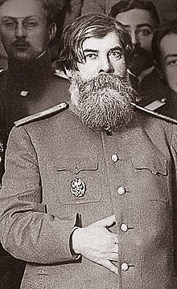
Vladimír Michajlovič Bechtěrev
1857-1927
Ruský fyziolog, neurolog, neuropatolog a psychiatr

Slide 6
Spondyloartritidy
Reaktivní artritida (po infekci)
Psoriatická artritida (při lupénce)
Artritida při střevním zánětu
Nediferencovaná
Prerentgenové stádium
Ankylozující spondylitida
Převážně axiální
(Postihuje páteř)
Převážně periferní
(Postihuje klouby)

Slide 7
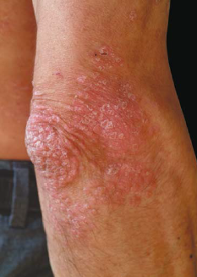
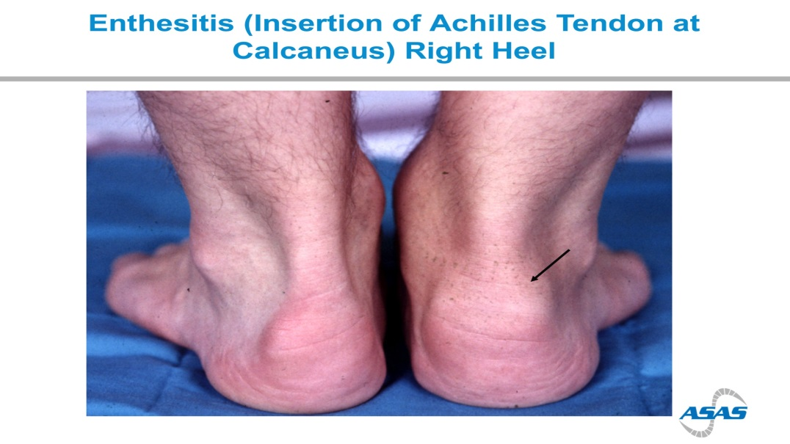
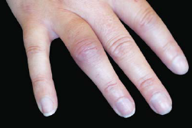
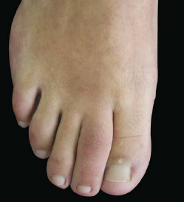
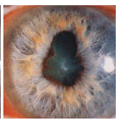
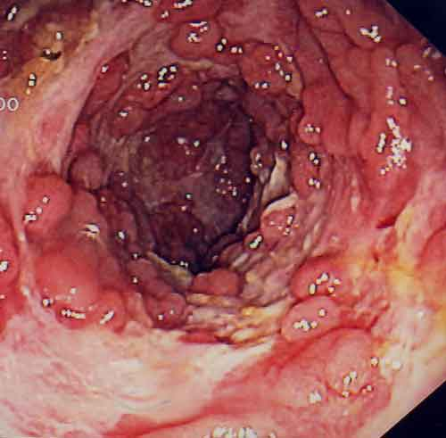
Projevy spondyloartritid

Slide 8
Ankylozující spondylitida
Chronické zánětlivé onemocnění postihující SI klouby a páteř
Typicky začíná ve 3. dekádě života
2-3x častější u mužů (ale časné fáze jsou stejně časté u žen)
30-50% nemocných může mít zánět kloubů nebo úponů
Mohou být i mimokloubní příznaky:
zánět oční (uveitida)
zánět střevní (Crohnova choroba, ulcerózní kolitida)
kožní lupénka
Sieper J, Poddubnyy D. Lancet 2017;390:73-84

Slide 9
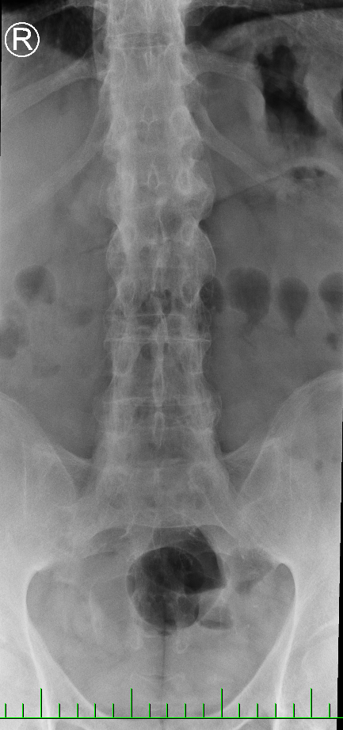
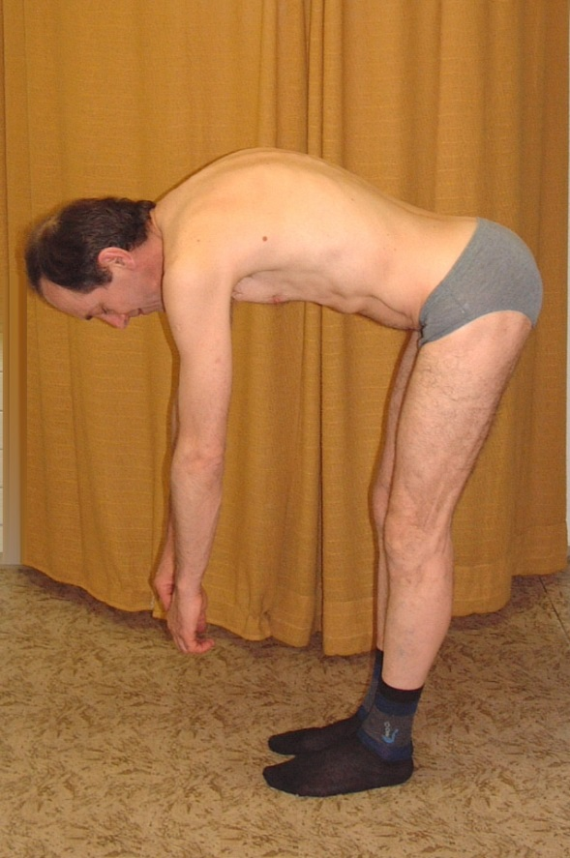
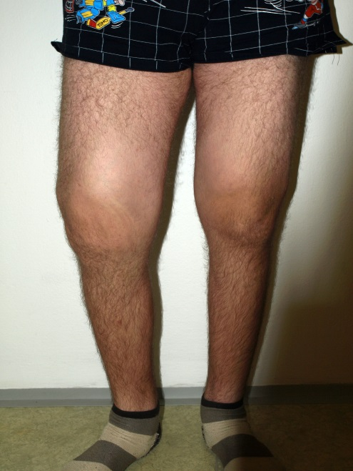
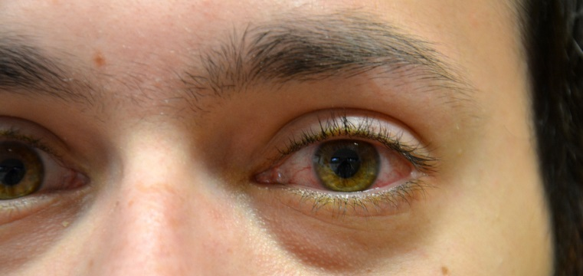
Ankylozující spondylitida

Slide 10
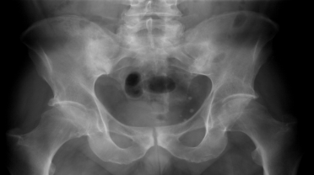
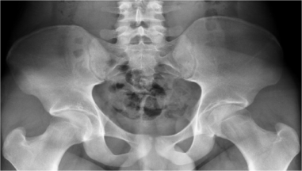
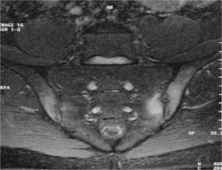
Axiální spondyloartritida
Pre-RTG stádium
RTG stádium
Modifikovaná NY kritéria 1984
Bolest zad
MRI sakroiliitida
Bolest zad
RTG sakroiliitida
Bolest zad
syndesmofyty
1.stádium
2.stádium
3.stádium
Trvání symptomů (roky)
Rudwaleit M et al. Arthritis Rheum. 2005;52:1000-8.

Slide 11
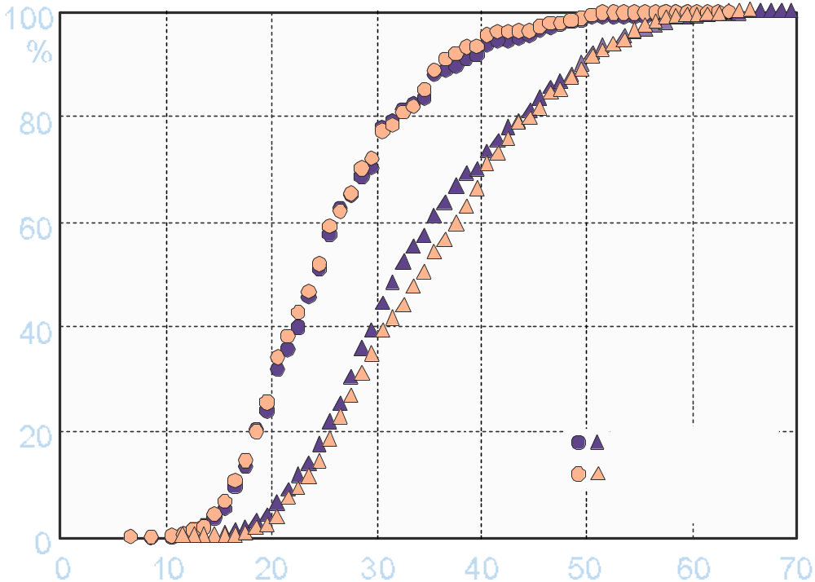
Zpoždění diagnózy AS
Věk v době
prvních příznaků
Věk v době diagnózy
Kumulativní podíl
920 mužů
476 žen
Věk (roky)
Průměrné zpoždění Dg: 9 let
Feldtkeller E et al. Curr Opin Rheumatol 2000;12:239-247
Notes:
11
11
11

Slide 12
Axiální spondyloartritida
Obvykle začíná před 45 rokem věku
Postupný nástup obtíží
Nejčastěji tzv. zánětlivá bolest zad
Mohou být i jiné příznaky

Slide 13
Definice zánětlivé bolesti zad podle ASAS
Věk na počátku < 40 let
Pozvolný začátek
Zlepšení po rozcvičení
Žádné zlepšení v klidu
Bolest v noci (zlepšení po probuzení)
Senzitivita 79.6%, Specificita 72.4%
Nutno splnit alespoň 4 z 5 kritérií
Sieper J et al. Ann Rheum Dis. 2009;68:784-8.

Slide 14
Situace v ČR (2008)
Dotazníky od 1 008 pacientů
Zpoždění diagnózy průměrně 9,3 roku
38% potřebovalo pomoc druhé osoby
30% dostalo invalidní důchod
1% léčeno biologickou léčbou
Forejtová Š. Clin Rheumatol 2008;27:1005–1013

Slide 15
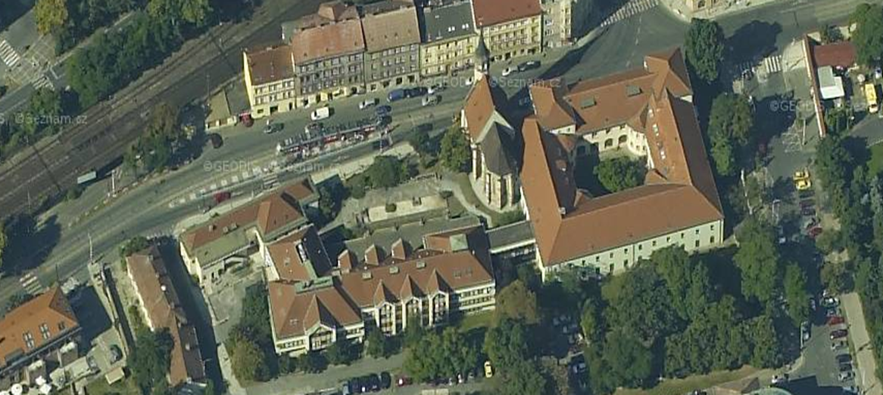
Děkuji za pozornost
www.seznam.cz

Slide 16
ASAS klasifikační kritéria axiální SpA
≥ 3 měsíce trvající bolest zad, věk < 45 let na začátku obtíží
Sakroiliitida (RTG nebo MRI)
+
≥1 příznak SpA
HLA-B27 pozitivita
+
≥2 příznaky SpA
nebo
Klinické příznaky SpA
Zánětlivá bolest zad
Artritida
Entezitida (paty)
Uveitida
Daktylitida
Psoriáza
Crohn / UC
Dobrá odpověď na NSA
Rodinná anamnéza SpA
HLA-B27
↑ CRP
Sakroiliitida zobrazovacími metodami
aktivní (akutní) zánět na MRI
RTG sakroiliitida podle NY kritérií
Rudwaleit M et al. Ann Rheum Dis 2009;68:777-839
Notes:
Anamnéza nebo současně aktivní synovitida diagnostikována lékařem
Přítomnost u příbuzných 1. nebo 2. stupně
- AS - ReA
- Psoriáza - IBD
- Uveitida
Anamnéza nebo současná psoriáza, UC nebo CD diagnostikována lékařem
Anamnéza nebo současná daktylitida diagnostikována lékařem
Anamnéza nebo současná bolest nebo citlivost úponu Achilovy šlachy nebo plantární aponeurózy při vyšetření
Anamnéza nebo současná přední uveitida diagnostikována oftalmologem
Nepřítomnost nebo výrazné zlepšení bolesti zad 24-48h po plné dávce NSA
HLA Pozitivní při provedení standardní laboratorní techniky
Zvýšené CRP nad horní hranici normy při bolestech zad a vyloučení jiné příčiny (↑CRP)

